Slide 1


Economía andaluza
TERCER trimestre de 2022
24 de NOVIEMBRE de 2022

Slide 2
Trimestre positivo
A pesar de un relativo buen IIIT, las perspectivas empeoran
Factores que ayudaron al crecimiento:
Factores que restaron impulso:
Continúa la caída en la renta real de las familias. Ahorro cada vez menor. Reducción del consumo.
Turismo
Actividad industrial
Guerra en Ucrania
Inflación
Subidas de tipos
Sequía→ exportaciones
Moderación y revisión del crecimiento para 2023 a la baja a pesar de la mejora para 2022.
Inflación a la baja pero aún incentiva subida de tipos.
Consumo de las familias

Slide 4
PREVISIONES

Slide 5

INTRODUCCIÓN
PREVISIONES INTERNACIONALES
PREVISIONES PARA ESPAÑA
PREVISIÓN PARA ANDALUCÍA

Slide 6
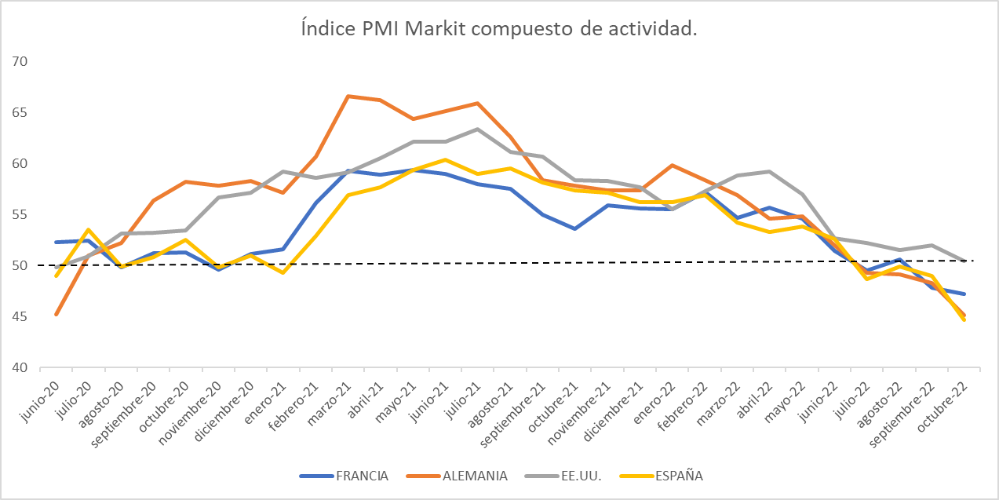
Evolución del PMI compuesto

Slide 8
PREVISIONES PARA LA ECONOMÍA ANDALUZA

Slide 9
PREVISIONES PARA LA ECONOMÍA ANDALUZA
CONSIDERACIONES GENERALES
PERSPECTIVA DE LA DEMANDA
PERSPECTIVA DE LA OFERTA
PREVISIÓN CRECIMIENTO DEL PIB

Slide 10

muchas gracias

